Slide 1
UTILIZAÇÃO DE FILTRO ARTESANAL A BASE DE ZEÓLITA PARA REMOÇÃO DE FERRO E MANGANÊS DE ÁGUA SUBTERRÂNEA EM COMUNIDADE NA AMAZÔNIA
Autor: Rainier Pedraça de Azevedo

Slide 2
Introdução
Diversas localidades Amazônicas apresentam águas subterrâneas com elevados teores de ferro (Fe) e manganês (Mn), inviabilizando a utilização no abastecimento público sem o tratamento específico.
Existem várias técnicas, equipamentos e produtos desenvolvidos para a remoção desses metais

Slide 3
Objetivo
Descrever a utilização de um filtro confeccionado, artesanalmente, com tubos e conexões de PVC e leito filtrante a base de zeólita, implantado em escala piloto em uma comunidade na Amazônia, integrando uma solução alternativa coletiva simplificada de tratamento de água denominada de Salta-z, num estudo de caso para remoção de ferro e manganês da água subterrânea destinada ao consumo humano.

Slide 4
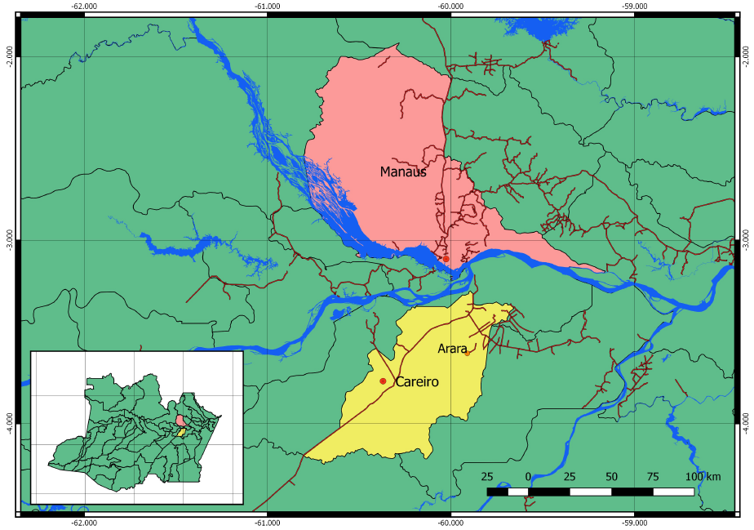
Material e métodos
O local de estudo: Comunidade do Arara, município do Careiro, Estado do Amazonas, distante cerca de 55 Km em linha reta da capital Manaus.

Slide 5
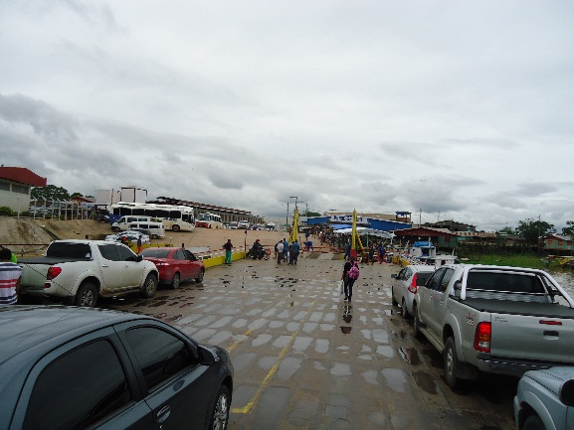
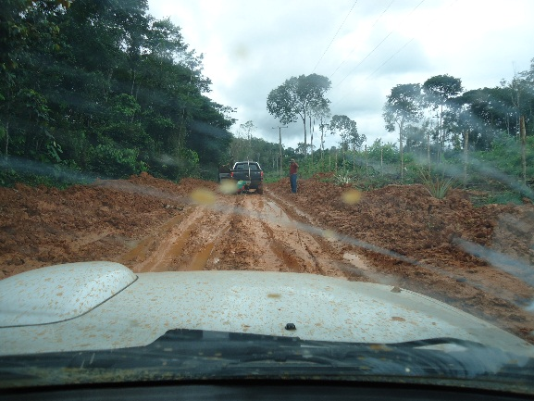
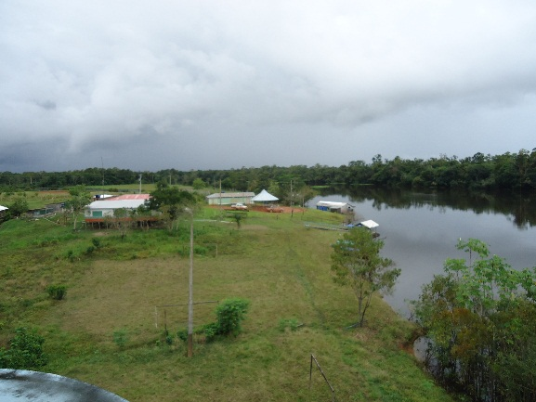
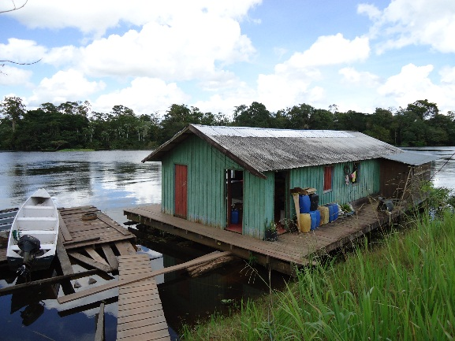
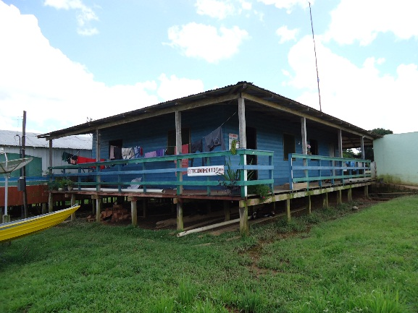
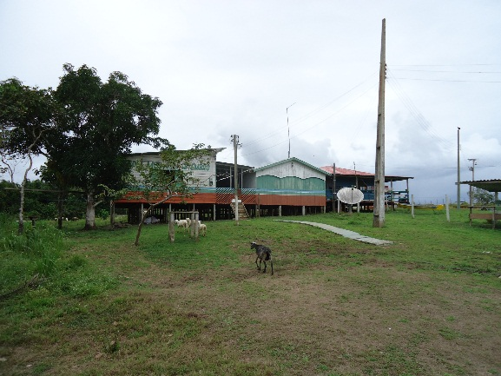
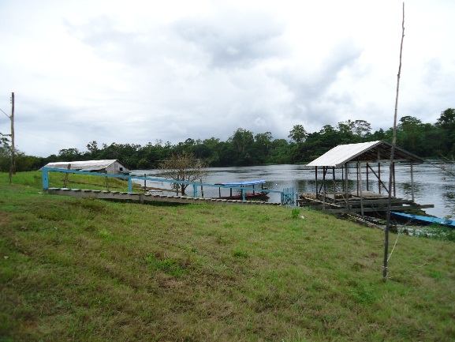
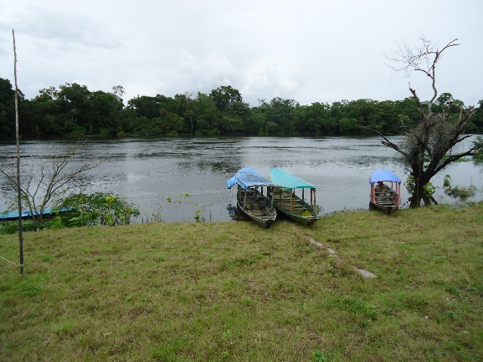
Material e métodos
Comunidade do Arara, município do Careiro, Estado do Amazonas

Slide 6
Material e métodos
A água captada do poço tubular da comunidade apresenta teores de ferro (Fe) e manganês (Mn) superiores ao exigido pela Legislação.
Foi implantado em escala piloto um filtro artesanal confeccionado com tubos e conexões de PVC disponíveis comercialmente no mercado.
Filtro foi desenvolvido pela Funasa e aplicado em um conjunto denominado de Solução Alternativa Coletiva Simplificada de Tratamento de Água (Salta-z).
Destina-se ao abastecimento de água potável em situações especiais e excepcionais de pequenas comunidades sem abastecimento público.
Amostras das águas para análises físico-químicas foram coletadas no poço tubular e após a passagem pelo filtro da Salta-z.

Slide 7
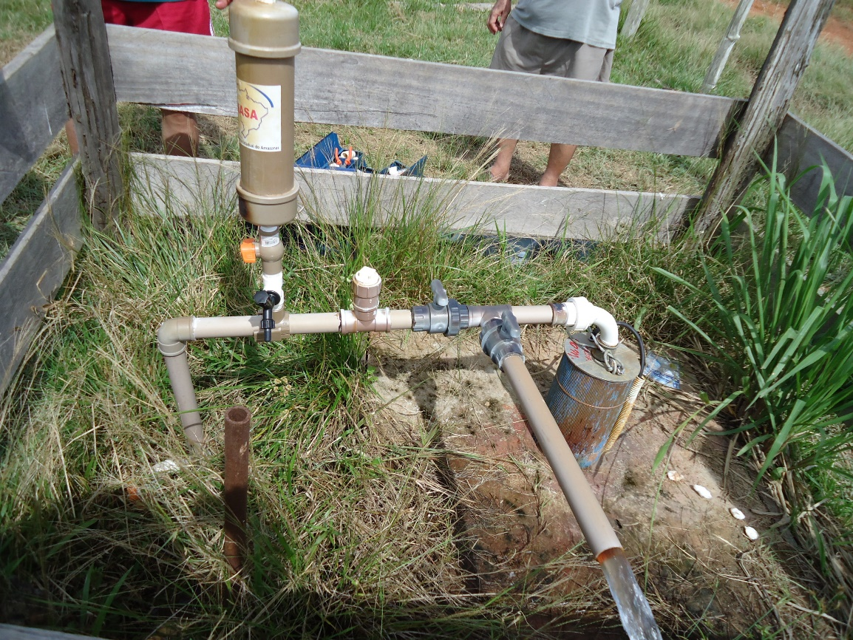
Material e métodos

Slide 8
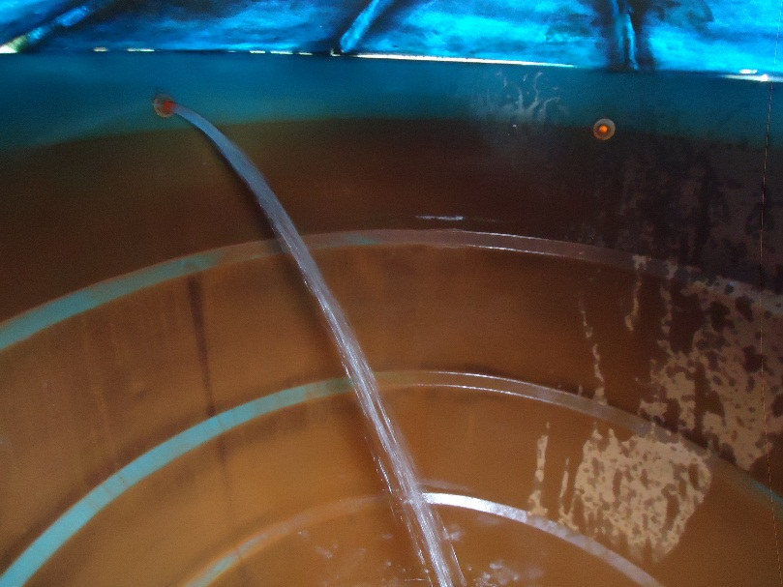
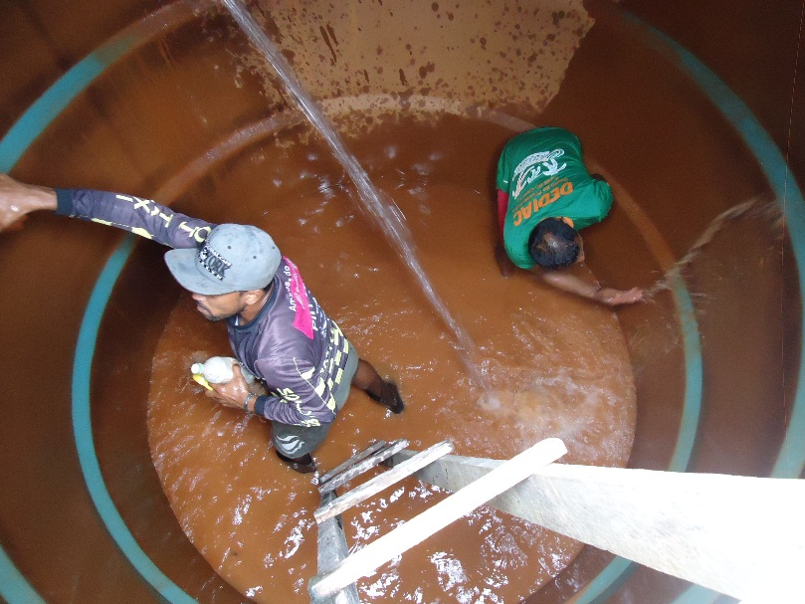
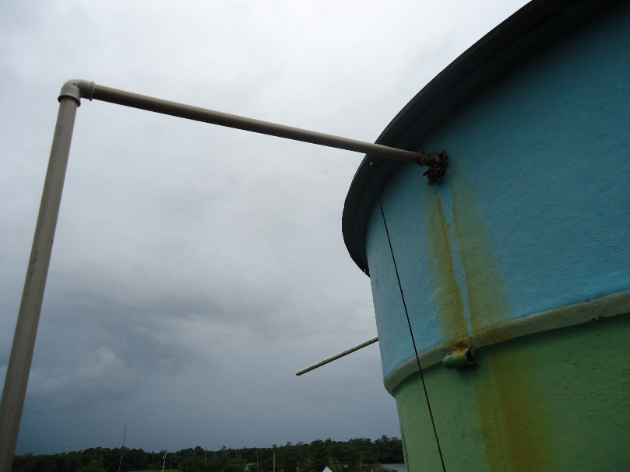
Material e métodos

Slide 9
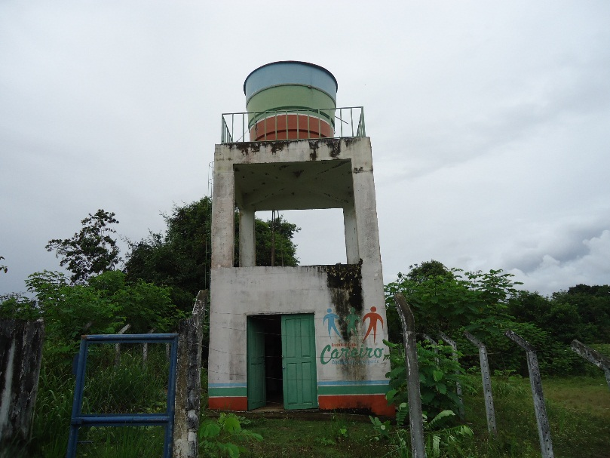
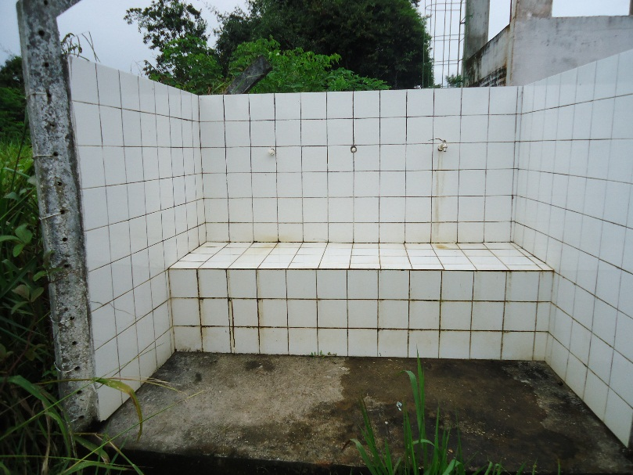
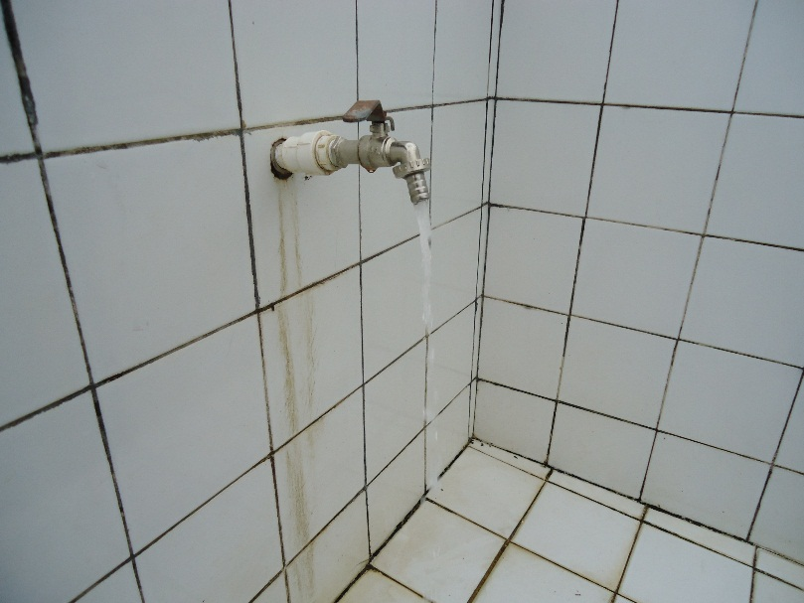
Material e métodos

Slide 10
Resultados e discussão
A análise da água do poço (em 17/12/2015) identificou teores de ferro e manganês superiores aos previstos na Legislação.
O aquífero Ater do Chão predomina na região e nessa unidade litoestratigráfica é comum a presença de concreções ferruginosas (lateritas).
Não foram disponibilizados ou encontrados os dados técnicos do poço (Possibilidade de deficiência construtiva).
Em março de 2016, procedeu-se a limpeza, coleta e análise da água do poço, persistindo teores de ferro e manganês superiores aos previstos na Legislação.

Slide 11
Resultados e discussão
Tabela 1 – Resumo das análises realizadas na água bruta do poço
Parâmetro | Expresso como (unidade) | Valor de referência | Resultado em 17/12/2015 | Resultado em 29/03/2016 | Resultado em 29/06/2017
Ferro Total | Fe (mg/L) | 0,3 | 3,61 | 1,33 | 2,07
Manganês | Mn (mg/L) | 0,1 | 0,232 | 0,128 | 0,319
Cor aparente | uH | 15 | 34 | 29 | 550
Turbidez | uT | 5 | 21,0 | 24,2 | 75,0
pH | pH | 6,0 a 9,0 | Nr | 5,35 | 5,68
Temperatura | ºC | - | Nr | 28,1 | 29,2
Valor de referência - Portaria Consolidada nº 05/2017 – Anexo XX (Brasil, 2017) Nr - Não realizado uH - Unidade de escala Hazen (Platina-Cobalto) uT - Unidade de Turbidez (Jackson ou Nefelométrica)

Slide 12
Resultados e discussão
Gráfico – Resumo das análises realizadas na água bruta do poço

Slide 13
Resultados e discussão
Primeiros testes com o filtro da Salta-z na comunidade verificou-se a redução dos teores de ferro total e o aumento inesperado do manganês.
Distorção foi atribuída à camada suporte constituída de rochas granulares oriundas da própria localidade contendo abundante presença de manganês.
Detectado o problema, e após revisão de todo processo, o filtro da Salta-z foi substituído assegurando-se que a camada suporte fosse de material quartzoso inerte e a zeólita específica para remoção de ferro e manganês.
No filtro da Salta-z utilizou-se a zeólita clinoptilolita denominada comercialmente de Watercel-ZF. De acordo com a CELTABRASIL (2014), esse produto é considerado não perigoso, não inflamável, não tóxico, não explosivo e inócuo ao meio ambiente.

Slide 14
Resultados e discussão
O tratamento da água para remoção dos metais em excesso foi precedido de oxidação química (Hipoclorito de cálcio 65%) e precipitação antes da filtração.
As dosagens do cloro utilizadas para oxidação do Fe e Mn variaram entre 2,0 e 3,0 mg/L. Concentrações coerentes com a descrita na literatura ferro solúvel de 1 mg/L e de manganês de 1 mg/L é, de respectivamente, 0,62 mg/L e 1,30 mg/L.
A taxa de oxidação de compostos solúveis de ferro e manganês em águas depende do valor do pH, da alcalinidade, da temperatura, do teor de matéria orgânica, da concentração do oxidante e da dispersão do oxidante na água.
Funcionamento por batelada, onde parte do precipitado correspondente principalmente aos sedimentos férrico e mangânico fica retido no fundo do reservatório.

Slide 15
Resultados e discussão
O tratamento da água para remoção dos metais em excesso foi precedido de oxidação química (Hipoclorito de cálcio 65%) e precipitação antes da filtração.
As dosagens do cloro utilizadas para oxidação do Fe e Mn variaram entre 2,0 e 3,0 mg/L. Concentrações coerentes com a descrita na literatura ferro solúvel de 1 mg/L e de manganês de 1 mg/L é, de respectivamente, 0,62 mg/L e 1,30 mg/L.
A taxa de oxidação de compostos solúveis de ferro e manganês em águas depende do valor do pH, da alcalinidade, da temperatura, do teor de matéria orgânica, da concentração do oxidante e da dispersão do oxidante na água.
Funcionamento por batelada, onde parte do precipitado correspondente principalmente aos sedimentos férrico e mangânico fica retido no fundo do reservatório.

Slide 16
Resultados e discussão
Tabela 2 – Comparativo entre a água bruta e tratada com a Salta-z
Parâmetro | Expresso como (unidade) | Valor de referência | Água bruta (última análise) | Água tratada
Ferro Total | Fe (mg/L) | 0,3 | 2,07 | 0,01
Manganês | Mn (mg/L) | 0,1 | 0,319 | 0,042
Cor aparente | uH | 15 | 550 | 10
Turbidez | uT | 5 | 75,0 | 0,89
pH | pH | 6,0 a 9,0 | 5,68 | 6,10
Temperatura | ºC | - | 29,2 | 30,0
Valor de referência - Portaria Consolidada nº 05/2017 – Anexo XX (Brasil, 2017) uH - Unidade de escala Hazen (Platina-Cobalto) uT - Unidade de Turbidez (Jackson ou Nefelométrica)

Slide 17
Resultados e discussão
Gráfico – Comparativo entre a água bruta e tratada com a Salta-z

Slide 18
Conclusão
A utilização do filtro artesanal a base de zeólita precedido de processos envolvendo oxidação química e precipitação de metais, implantado como solução alternativa de abastecimento de água na comunidade do Arara, no município do Careiro - AM, se mostrou muito eficiente para a remoção de ferro e manganês nos teores encontrados na água subterrânea que abastece a localidade.
Aplicação e/ou reaplicação desse filtro em outras comunidades Amazônicas requer minimamente estudos que envolvam a criteriosa caracterização da água a ser tratada, pessoal treinado para essa atividade e o controle da qualidade da água distribuída a população

Slide 19
Referências
AZEVEDO, R. P. (2017). Avaliação dos materiais e dos aspectos construtivos de um filtro artesanal a base de zeólita aplicável em soluções alternativas de abastecimento de água. In: 21ª EXPOSIÇÃO DE EXPERIÊNCIAS MUNICIPAIS EM SANEAMENTO, Campinas – SP. 47º Congresso Nacional de Saneamento da ASSEMAE. 2017, 59 - 65p.
ALVES, D. N. B. (2008). Remoção de ferro e água de irrigação através de filtragem em areia e zeólita. Tese de Doutorado. Lavras: UFLA, 116p.
BRASIL. Ministério da Saúde. Portaria de Consolidação nº 5, de 28 de setembro de 2017. Consolidação das normas sobre as ações e os serviços de saúde do Sistema Único de Saúde. Anexo XX - Do controle e da vigilância da qualidade da água para consumo humano e seu padrão de potabilidade (Origem Portaria MS/GM nº 2914/2011). Diário Oficial [da] União, Brasília, 03 out. 2017.
BRASIL. Ministério da Saúde. Fundação Nacional de Saúde (2017). Manual da solução alternativa coletiva simplificada de tratamento de água para consumo humano em pequenas comunidades utilizando filtro e dosador desenvolvidos pela Funasa/Superintendência Estadual do Pará. Brasília: Funasa. 49 p.
CELTABRASIL (2014). Ficha de Informação de Segurança de Produto Químico (FISPQ) - Watercel ZF 0410. Cotia - SP: CeltaBrasil, 9p.
MORUZZI, R.B.; REALI, M.A.P. (2012). Oxidação e remoção de ferro e manganês em águas para fins de abastecimento público ou industrial – uma abordagem geral. Revista de Engenharia e Tecnologia. V. 4, Nº. 1, Abr/2012, p. 29-43.
RESENDE, N. G. A. M.; MONTE, M. B. M. (2005). Zeólitas Naturais. In: Rochas & Minerais Industriais. LUZ, A. B.; LINS, F. A. F. Rio de Janeiro: CETEM/MCT, 2005. 867p.
VISTUBA, J. P. (2010). Remoção de ferro e manganês de água de abastecimento por meio de filtração adsortiva. Dissertação de Mestrado em Engenharia Ambiental. Florianópolis: UFSC. 110p.

Slide 20
Contatos
OBRIGADO!
Rainier Pedraça de Azevedo
Fundação Nacional de Saúde – Funasa
Superintendência Estadual do Amazonas – Suest/AM
e-mail: rainier.pedraca@funasa.gov.br
(92) 3301-4153

